Slide 1
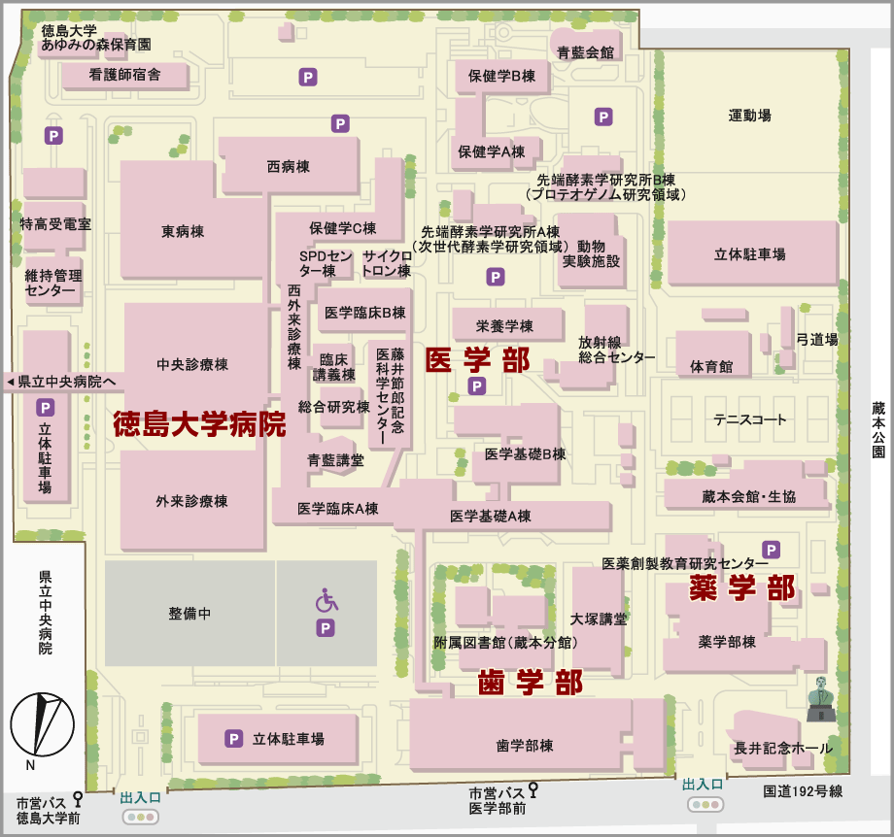
平成30年度文部科学省 科学技術人材育成費補助事業「ダイバーシティ研究環境実現イニシアティブ」(牽引型)
英語セミナー2018［series2］参加申込書
2018年度 第15回 研究力伸張セミナー
英語セミナー2018 [series2]
日時 2018年12月17日（月）
18:30～20:00
場所 大塚講堂 2階 小ホール
徳島大学蔵本キャンパス内
参加申込（当日参加可)
無料託児申込
お車でお越しの方は､当日、受付にて､1日100円の
駐車券を発行します。
申込締切 12月10日（月）
申込締切 12月 7日（金）
出入口
出入口
■参加申込（12/10締切）
※参加費無料
※当日参加可（資料がない場合があります。）
大塚講堂 2階 小ホール（徳島大学蔵本キャンパス内）
所 属 | 職 名 | 氏 名（ふりがな）/ 性別
 |  | 男・女
TEL | E-mail
所 属 | 職 名 | 氏 名（ふりがな）/ 性別
 |  | 男・女
TEL | E-mail
所 属 | 職 名 | 氏 名（ふりがな）/ 性別
 |  | 男・女
TEL | E-mail
■託児申込 要予約（12/7締切） ※料金無料
保護者氏名 |  | お子様氏名(ふりがな） | 年 齢 | 性 別
1 |  |  | 才 | □男の子 □女の子
2 |  |  | 才 | □男の子 □女の子
３ |  |  | 才 | □男の子 □女の子
●主催 徳島大学AWAサポートセンター
・お問合せ･お申込み
徳島大学AWAサポートセンター
TEL 088-633-7538 FAX 088-633-7572
E-mail awa@tokushima-u.ac.jp
URL http://www.awasapo.tokushima-u.ac.jp

